Slide 1
ОПЫТ РАБОТЫ ПО НРАВСТВЕННОМУ ВОСПИТАНИЮ ДЕТЕЙ СТАРШЕГО ДОШКОЛЬНОГО ВОЗРАСТА
Подготовила:
Воспитатель первой квалификационной категории
Шуперт В.Н.

Slide 2
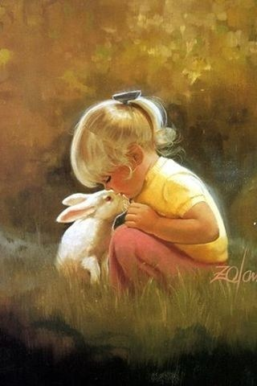
Нравственное воспитание
Цели нравственного воспитания дошкольников можно сформулировать следующим образом - формирование определенного набора нравственных качеств, а именно:
- гуманности;
- трудолюбия;
- патриотизма;
- гражданственности;
- коллективизма.

Slide 3
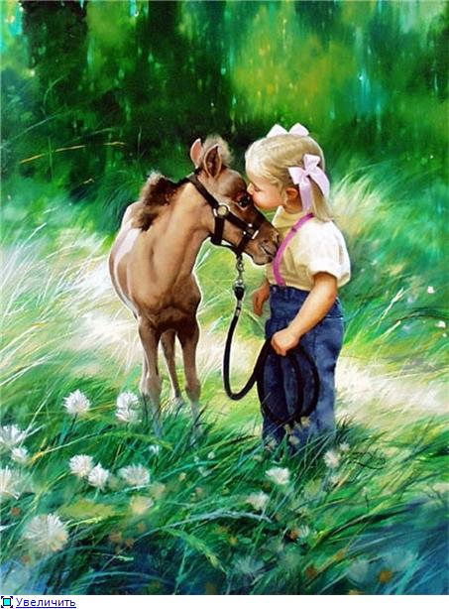
Механизм нравственного становления личности:
Знания и представления + Мотивы + Чувства и отношения + Навыки и привычки + Поступки и поведение = Нравственное качество.

Slide 4
Задачи нравственного воспитания:
- формирование представлений, нравственных чувств, нравственных привычек и норм, практики поведения.
- воспитание гуманных чувств и отношений, коллективизма, дружеских взаимоотношений, культуры поведения, дисциплинированности, трудолюбия, патриотизма, толерантного отношения к людям разных национальностей.

Slide 5
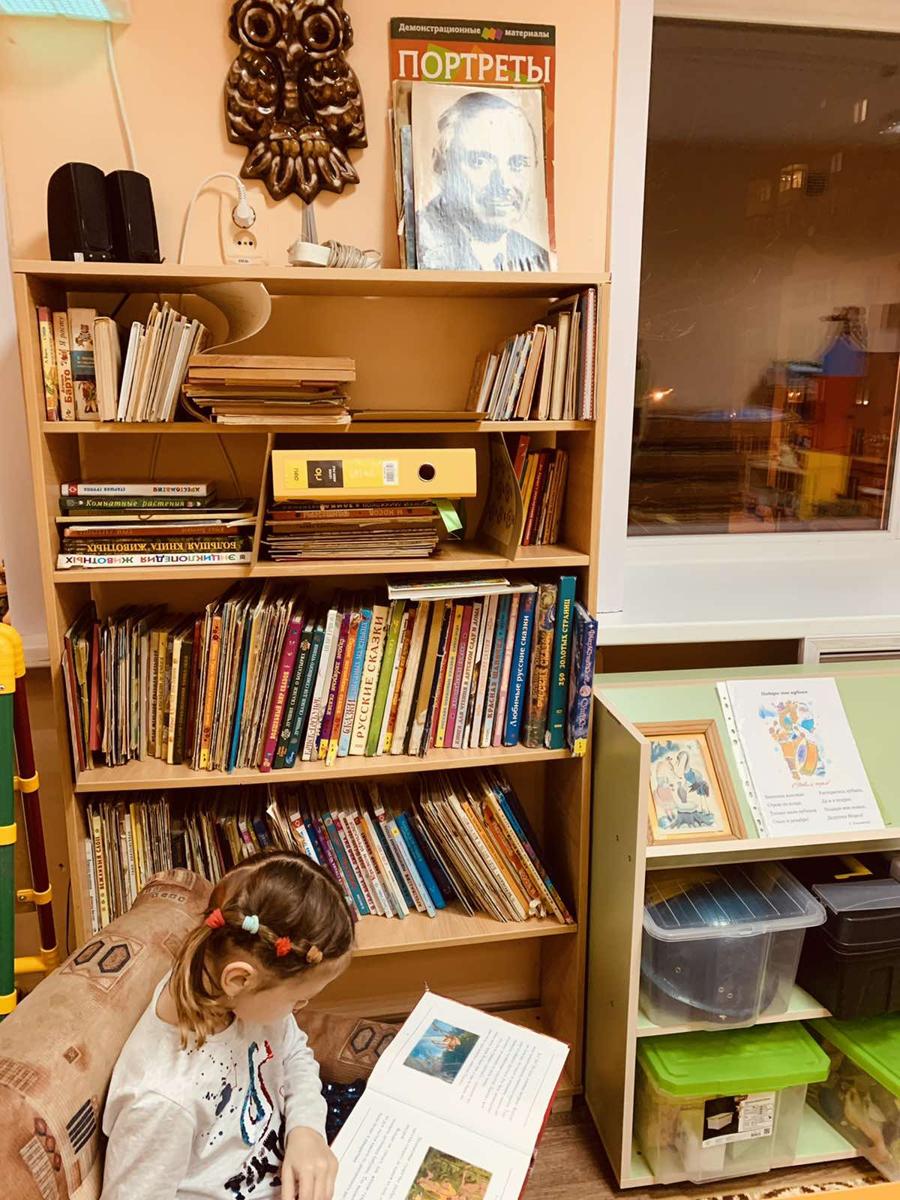
1.Чтение и рассматривание художественной литературы, энциклопедий.

Slide 6
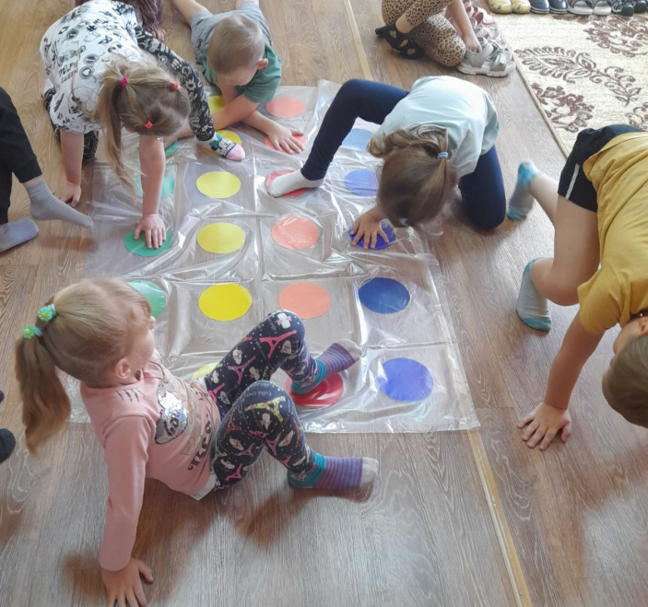
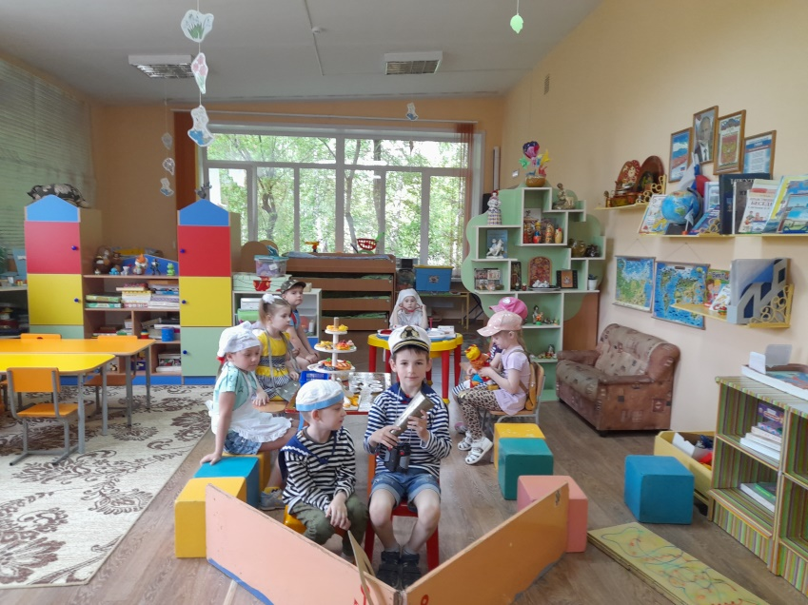
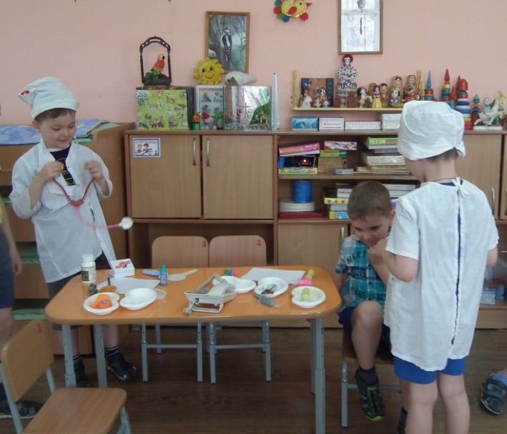
2.Проведение дидактических, словесных, сюжетно-ролевых игр с детьми.

Slide 7
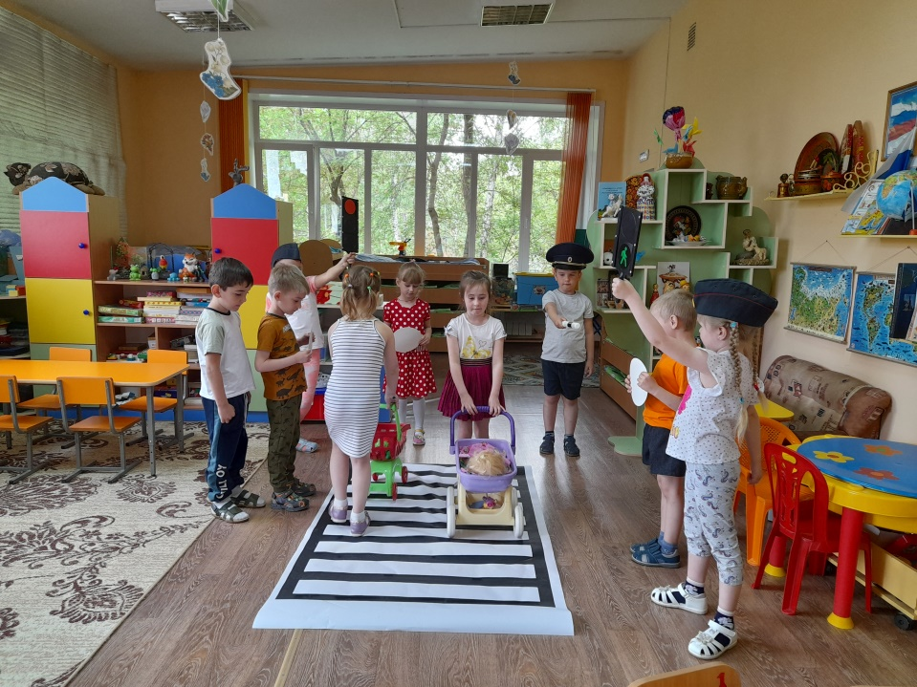
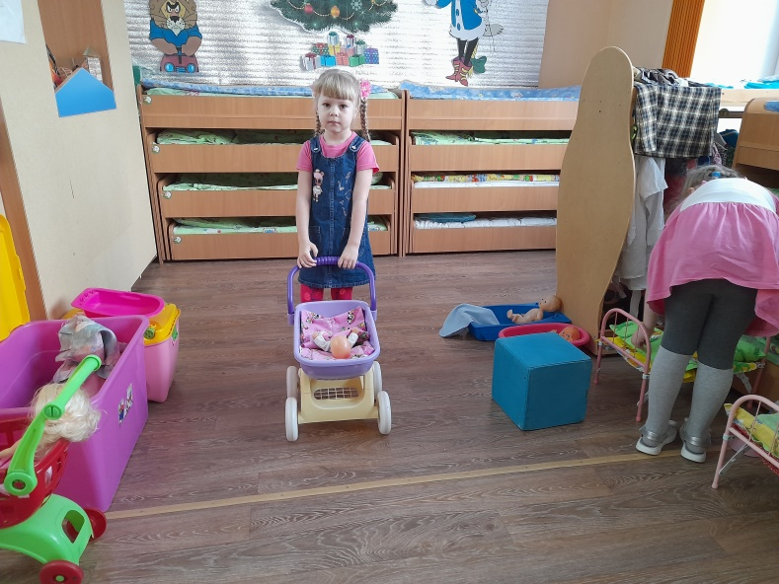
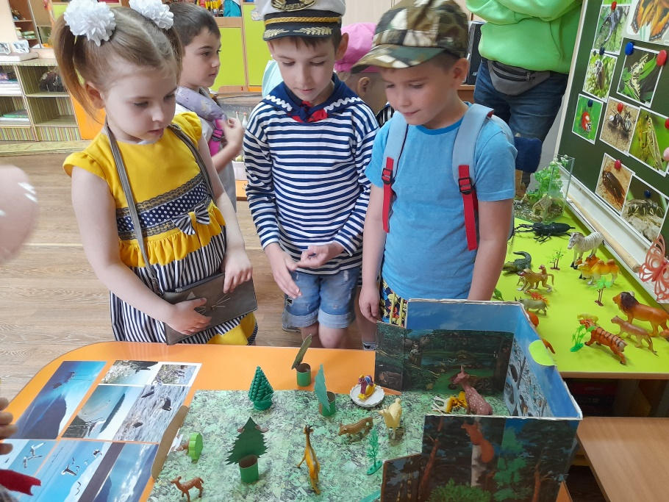
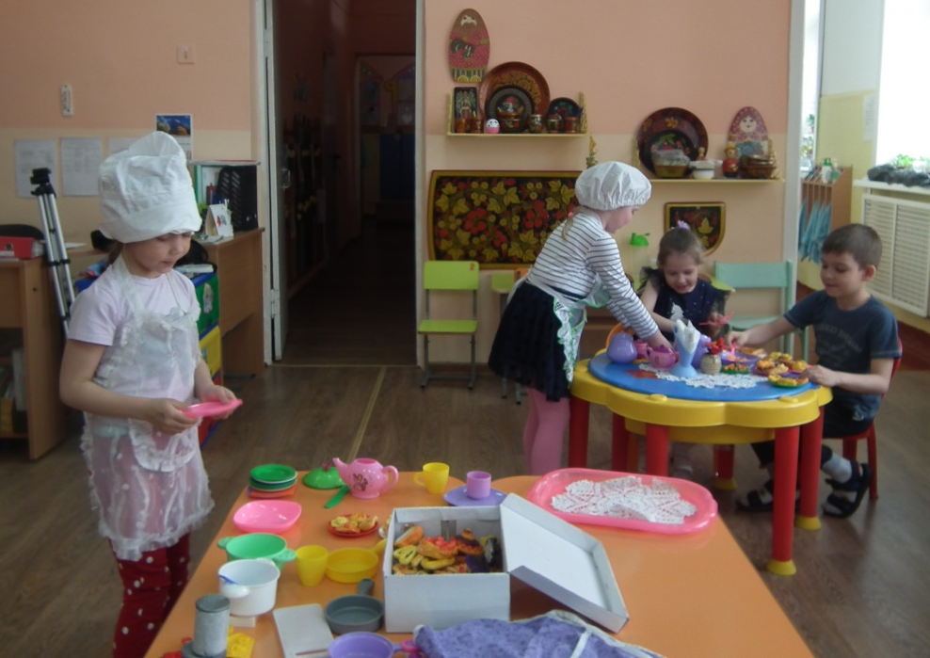

Slide 8
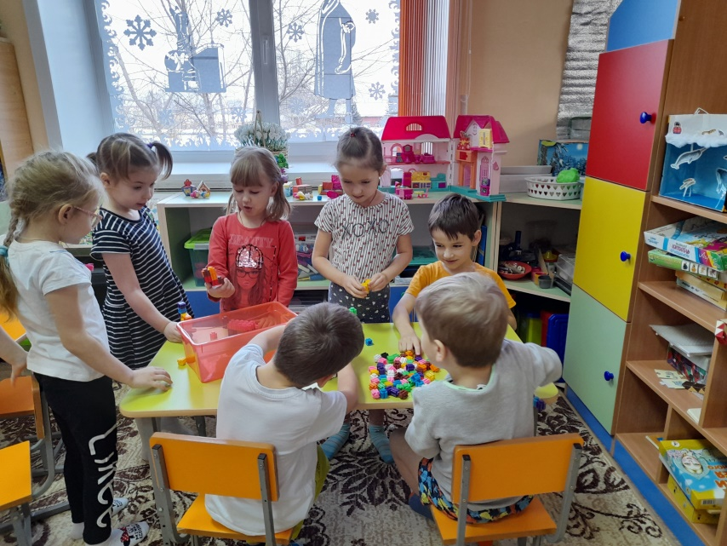
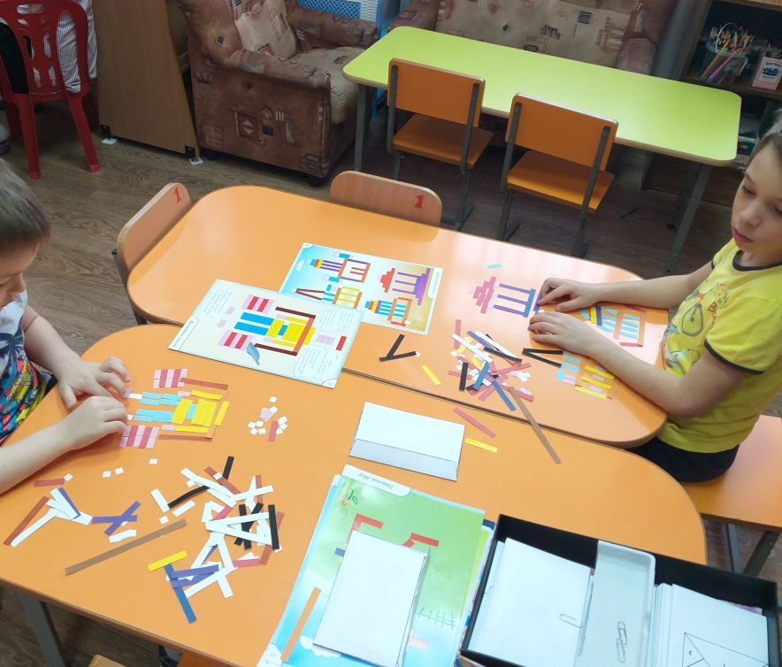
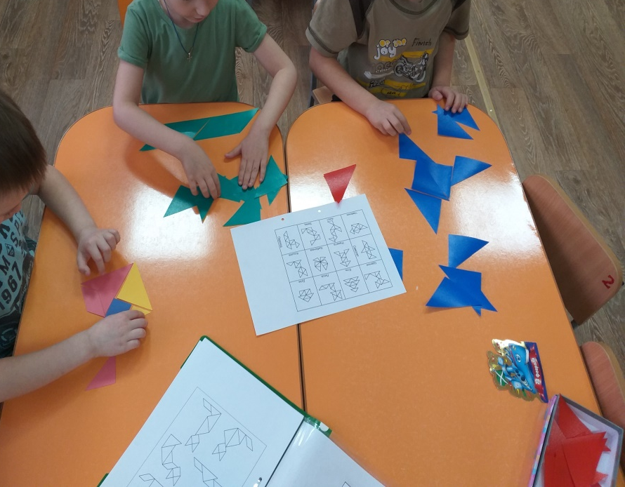

Slide 9
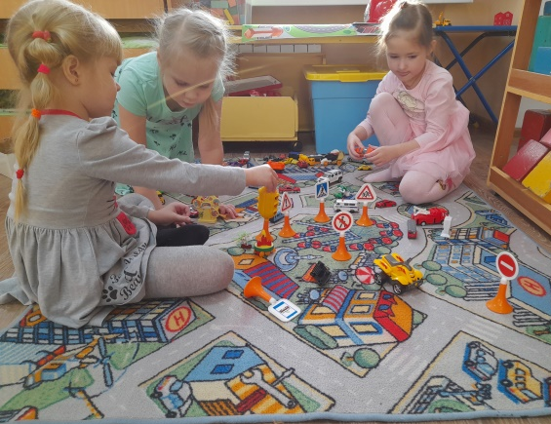
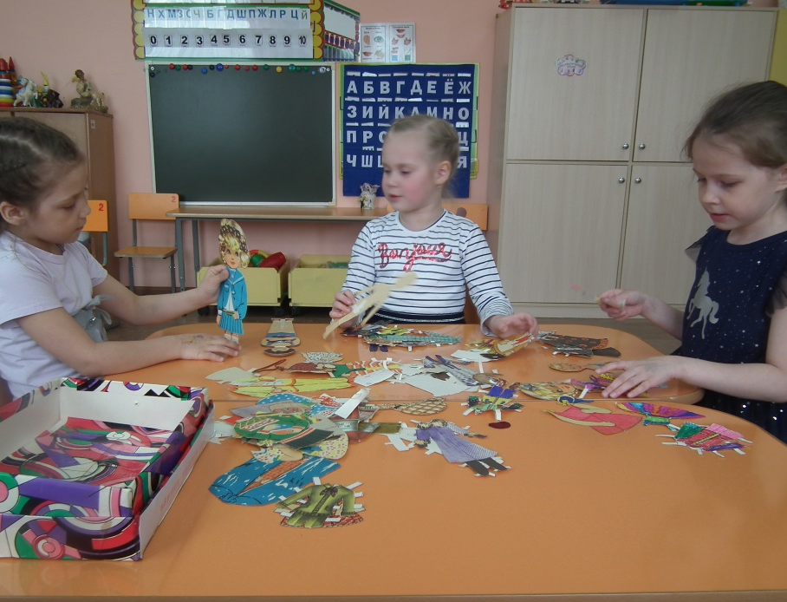
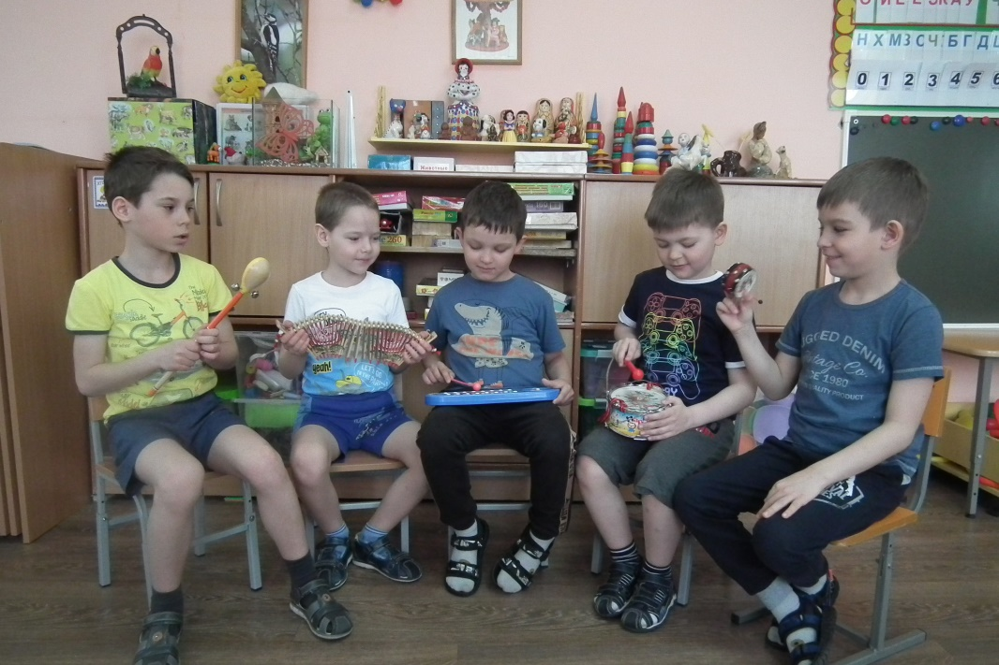
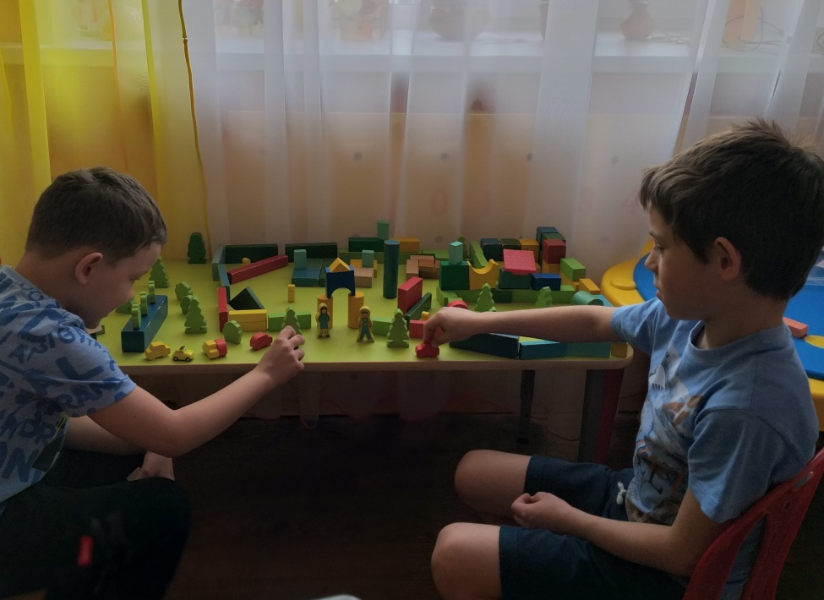

Slide 10
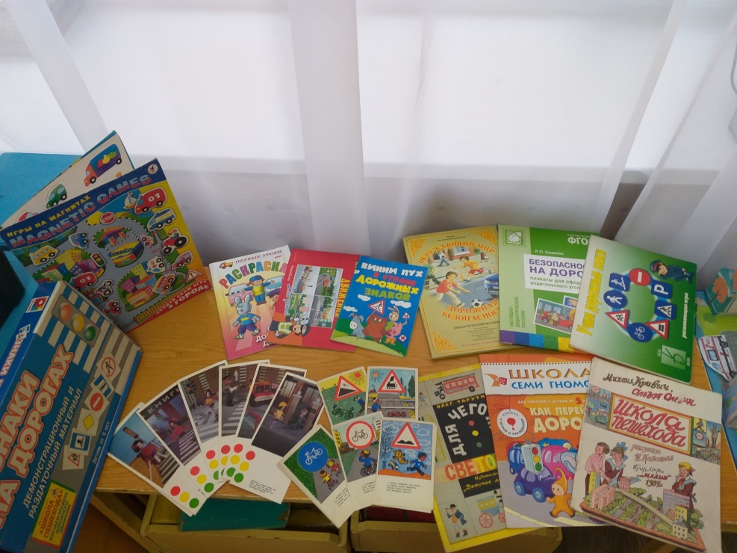
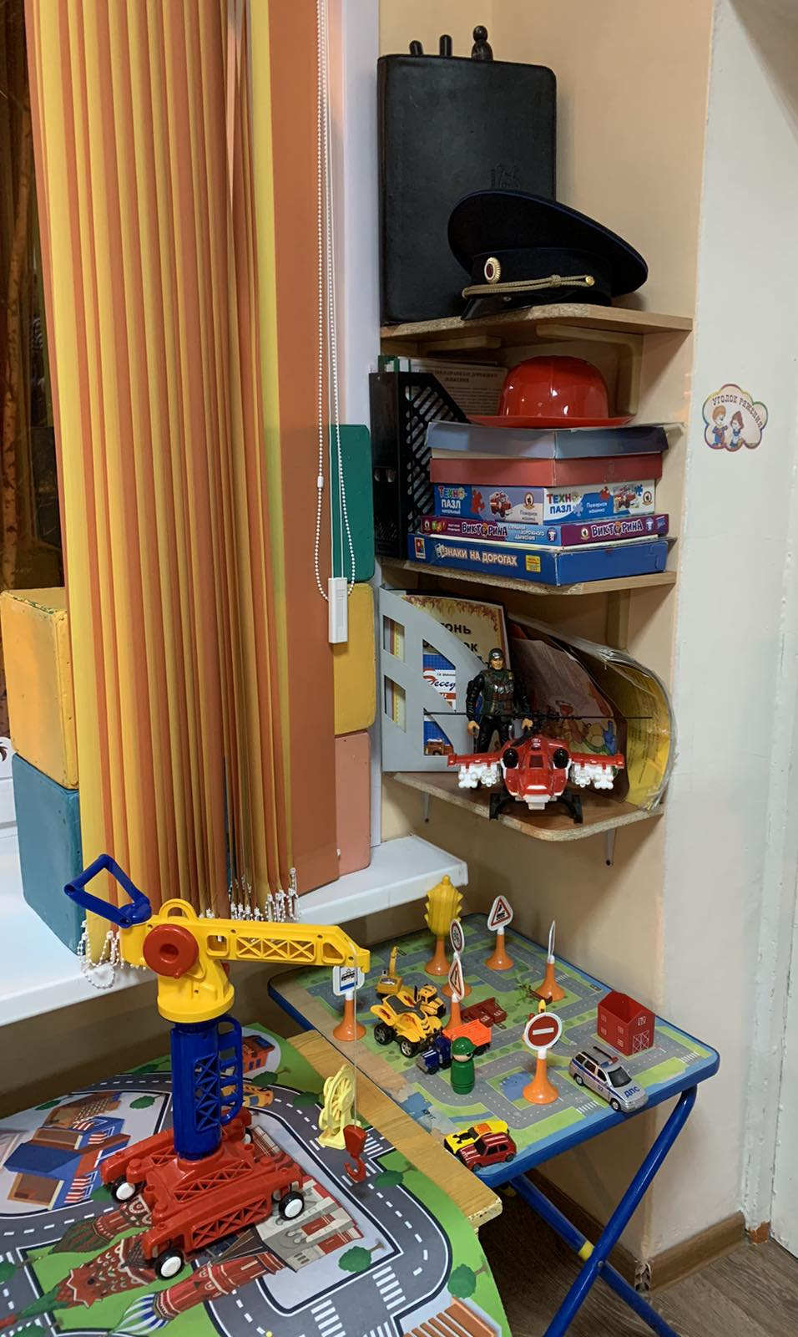
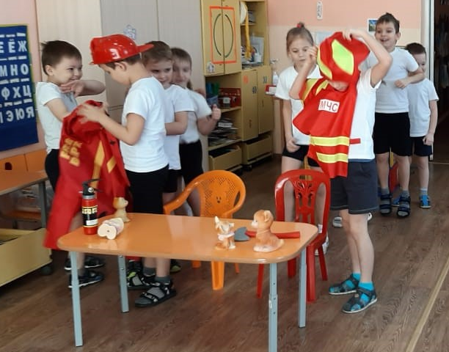

Slide 11
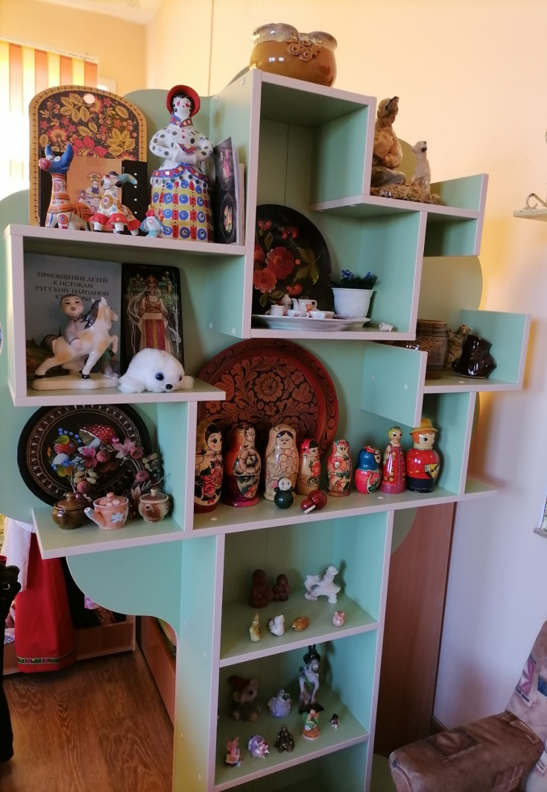
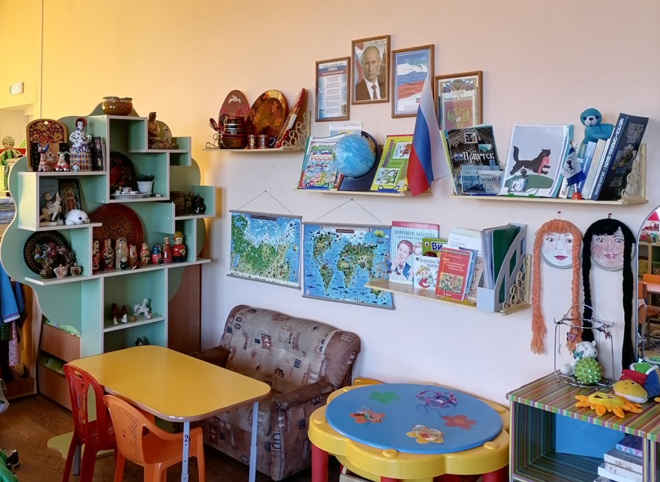
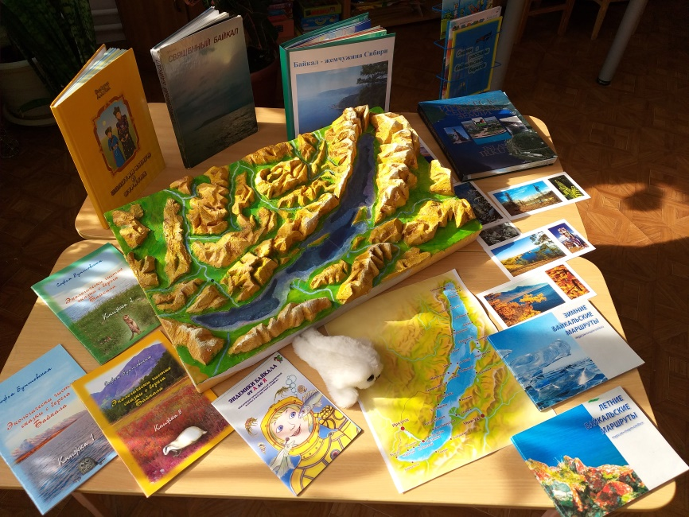
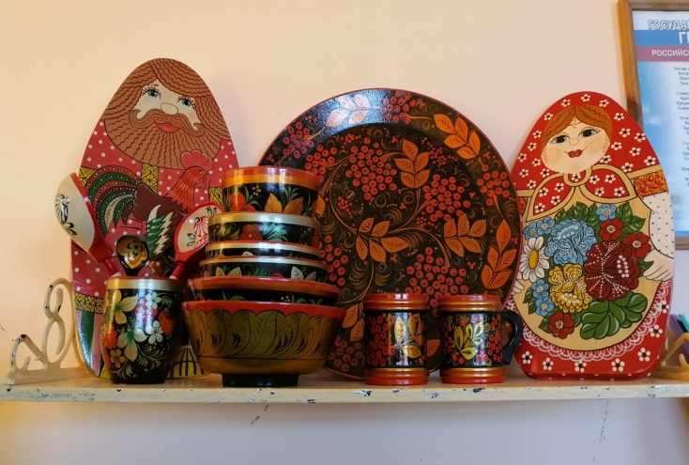

Slide 12
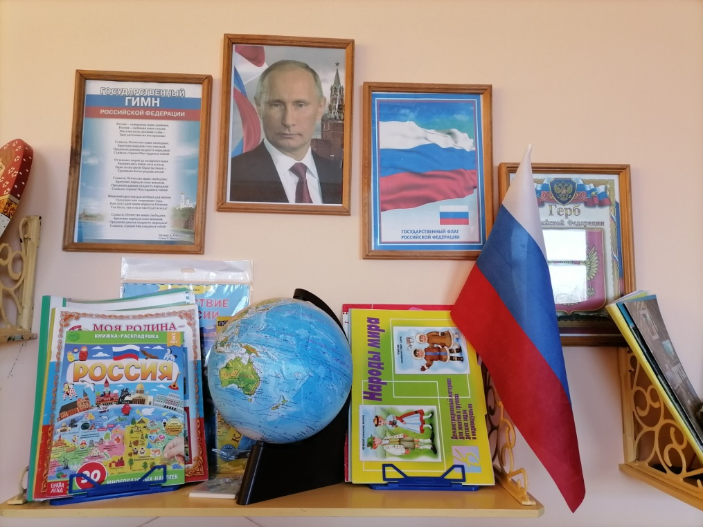
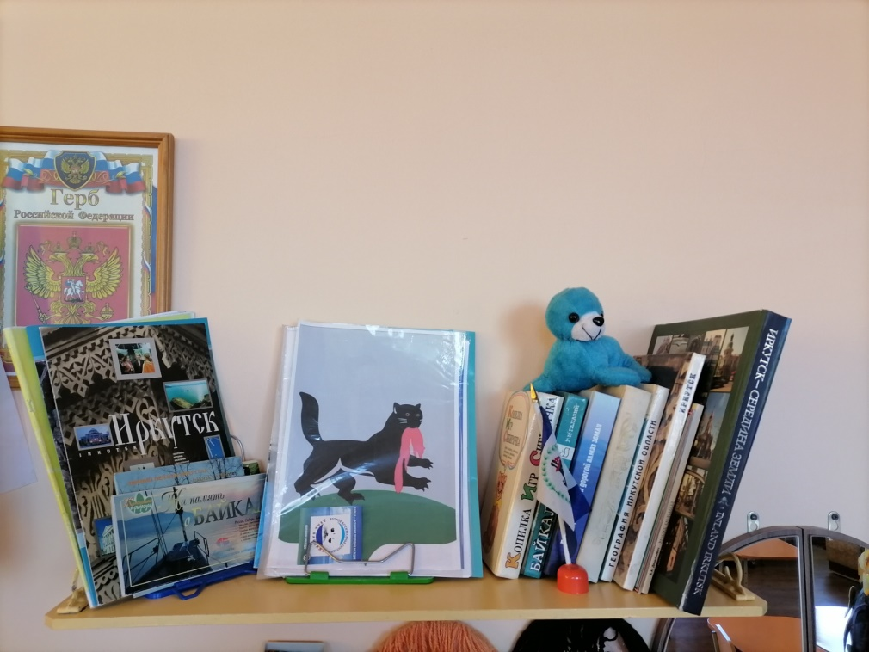
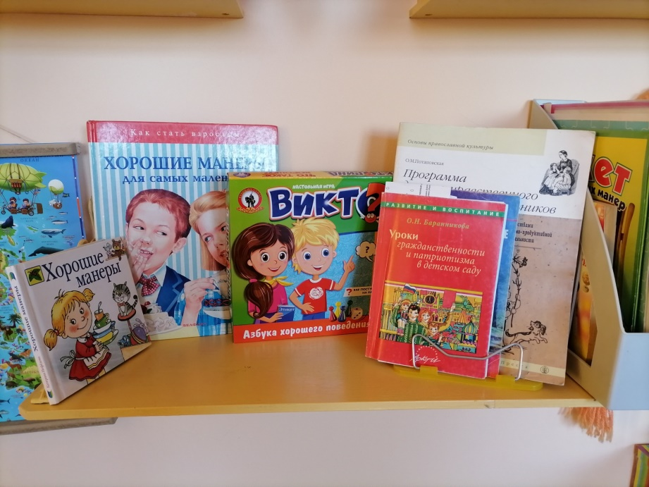
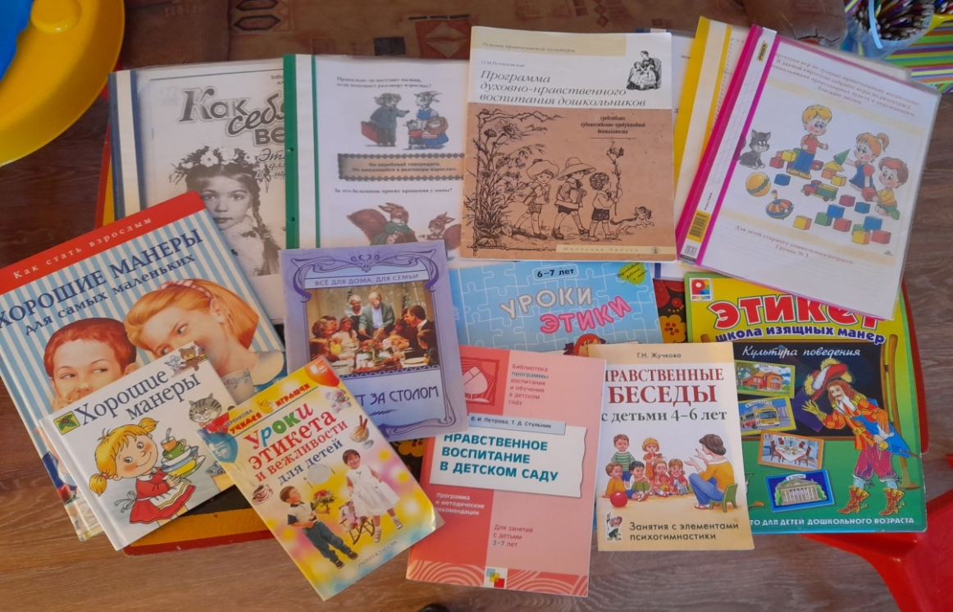

Slide 13
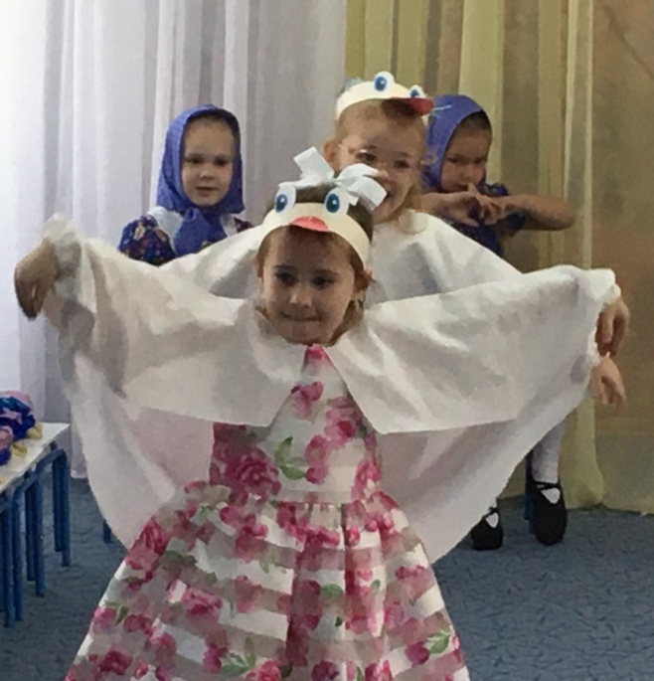
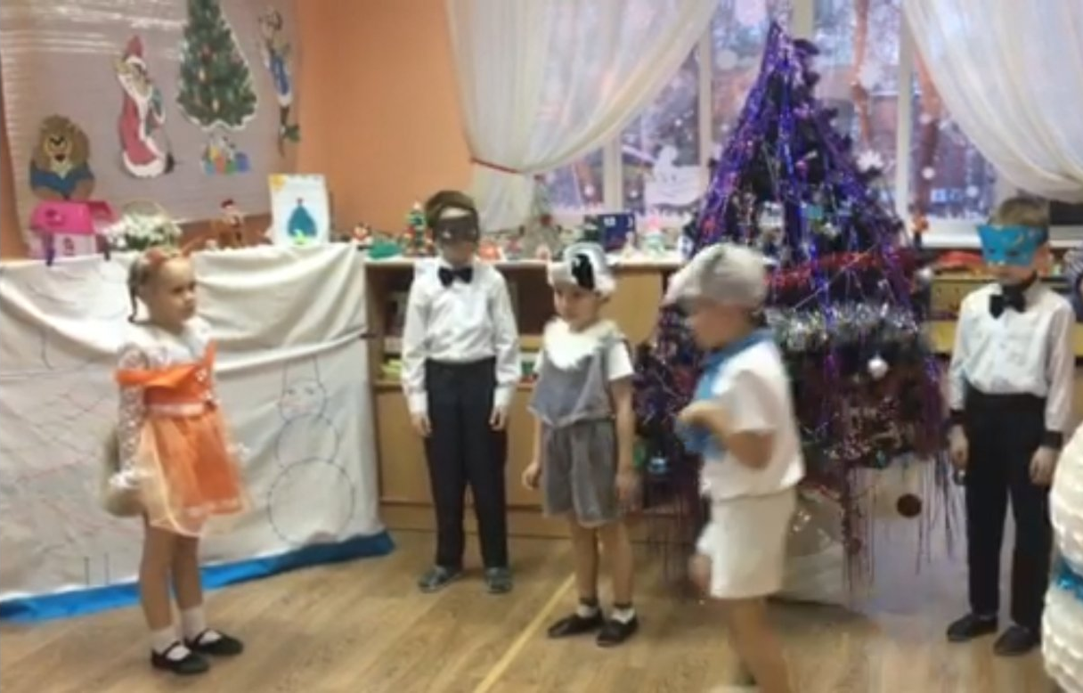
3.Инсценировки сказок.

Slide 14
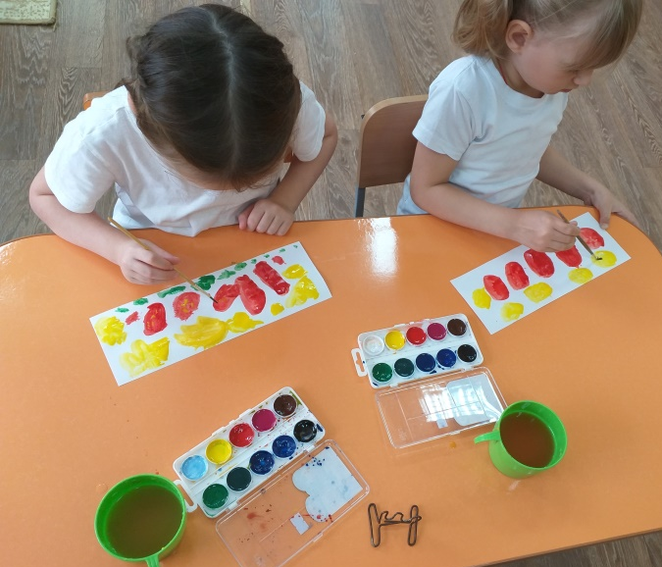
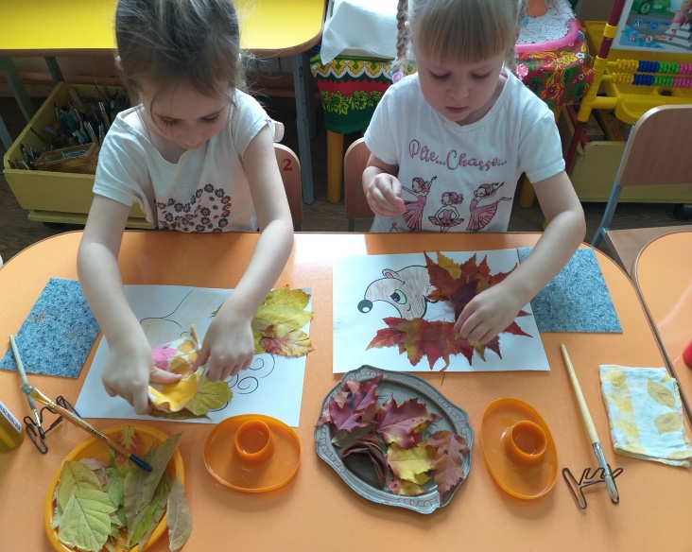
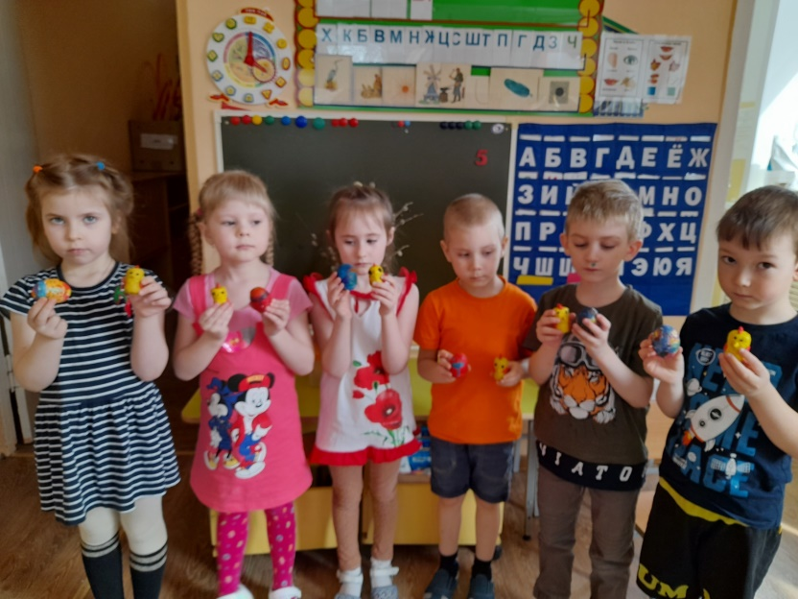
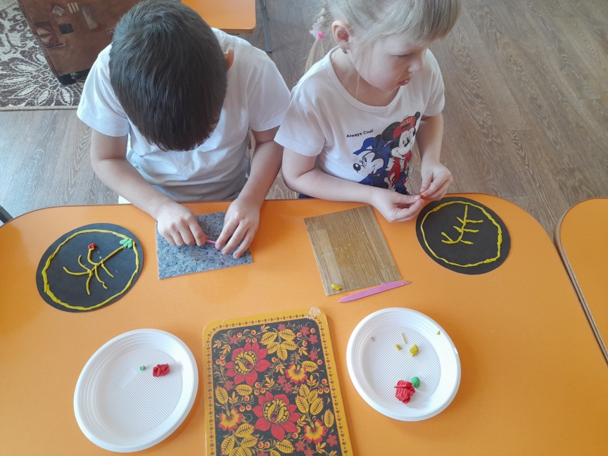
4.Проведение НОД и продуктивная деятельность.

Slide 15
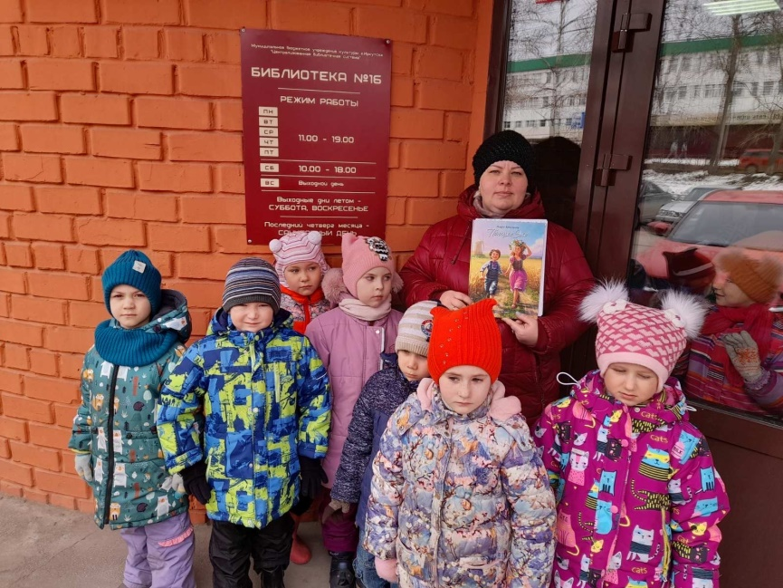
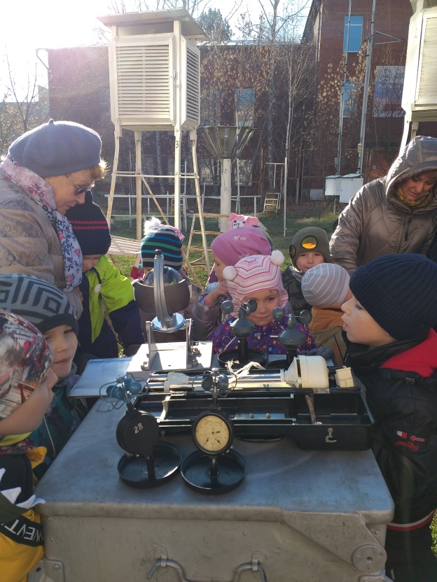
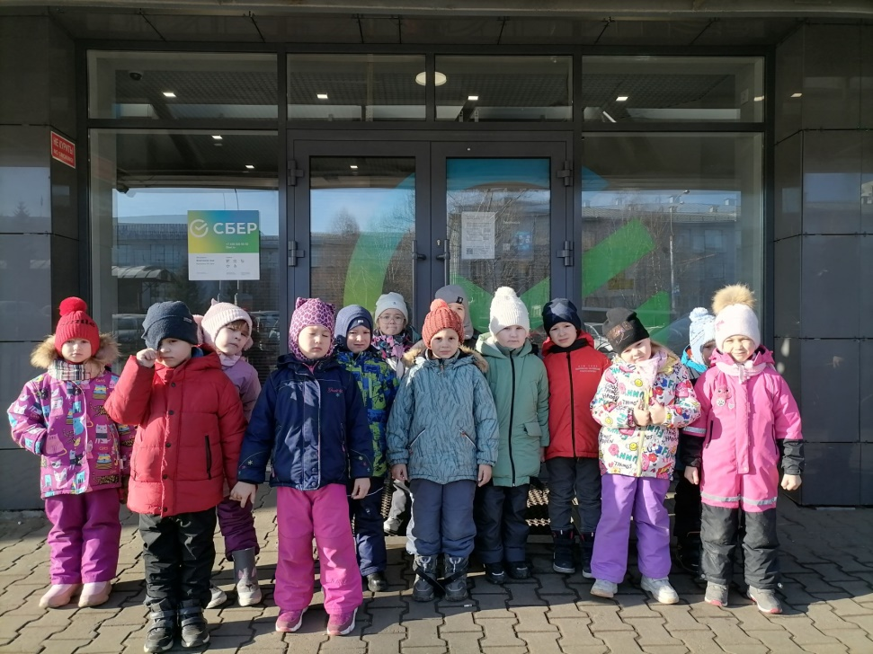
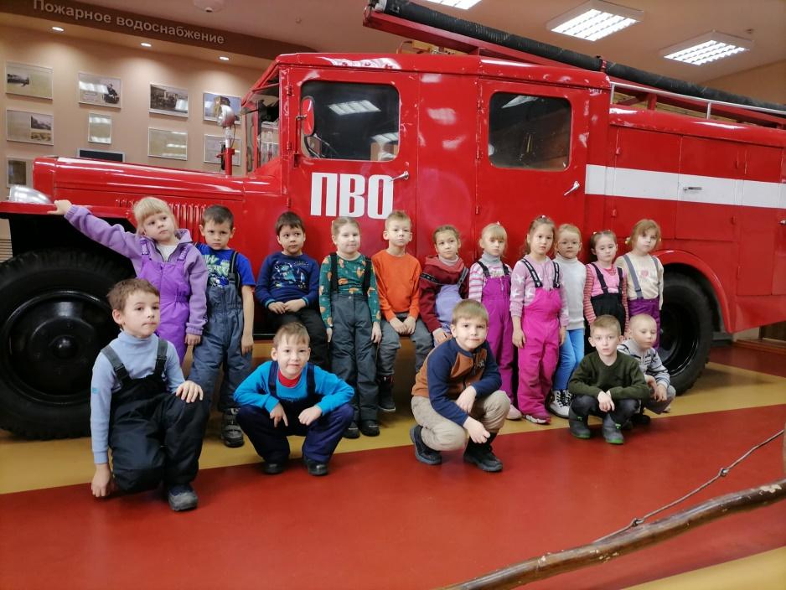

Slide 16
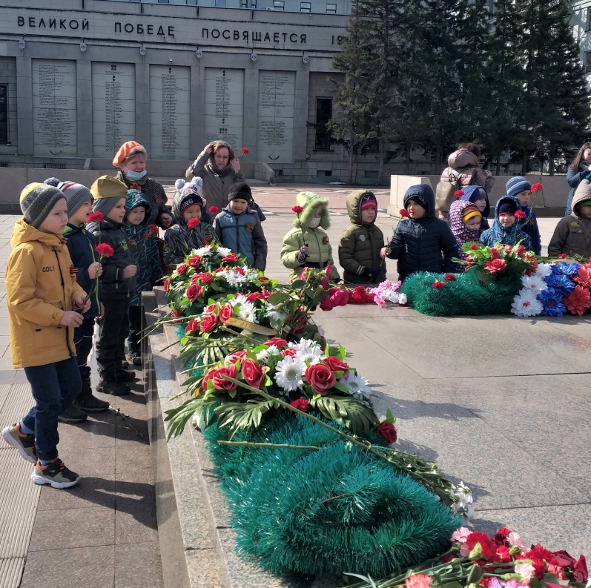
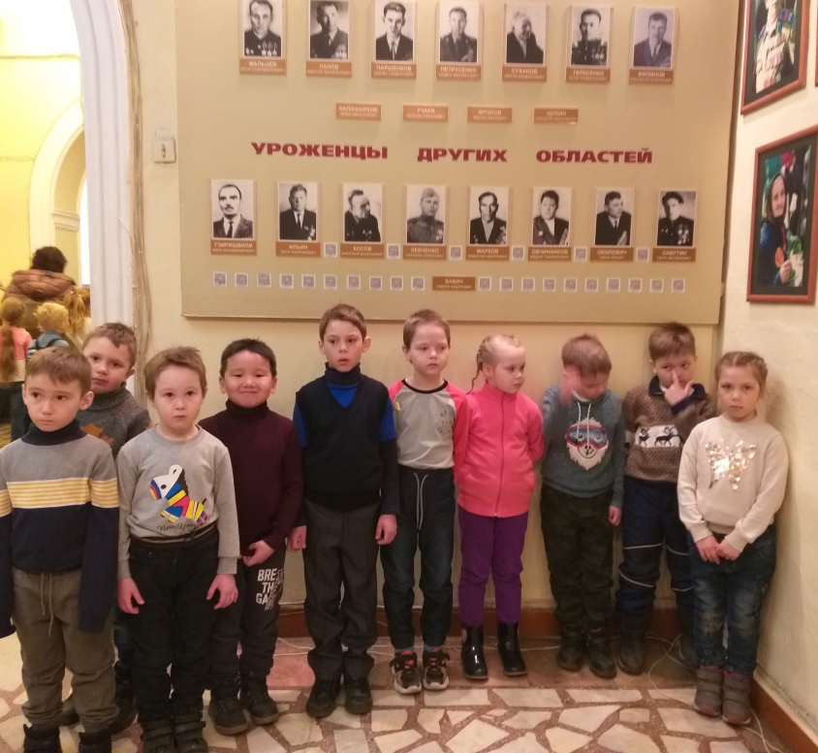
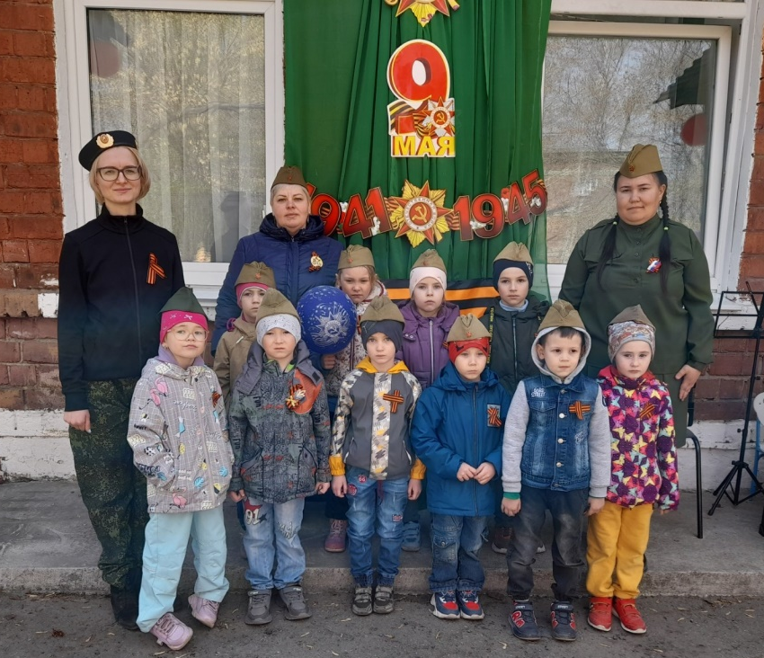
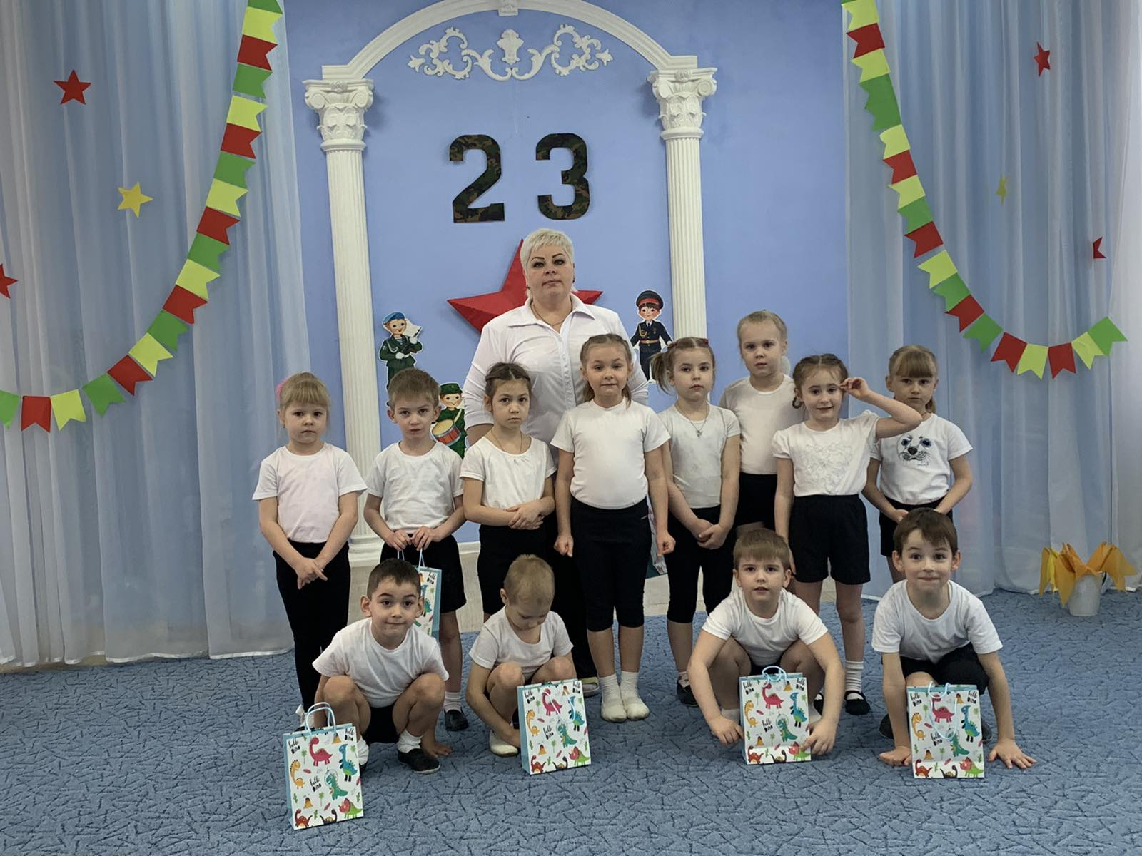

Slide 17
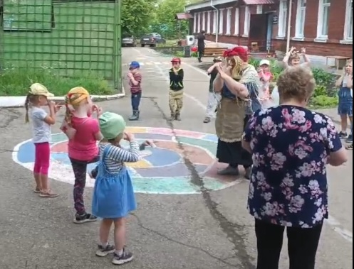
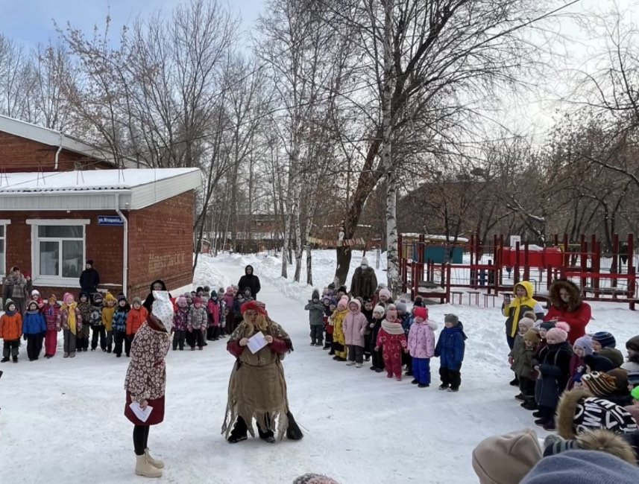
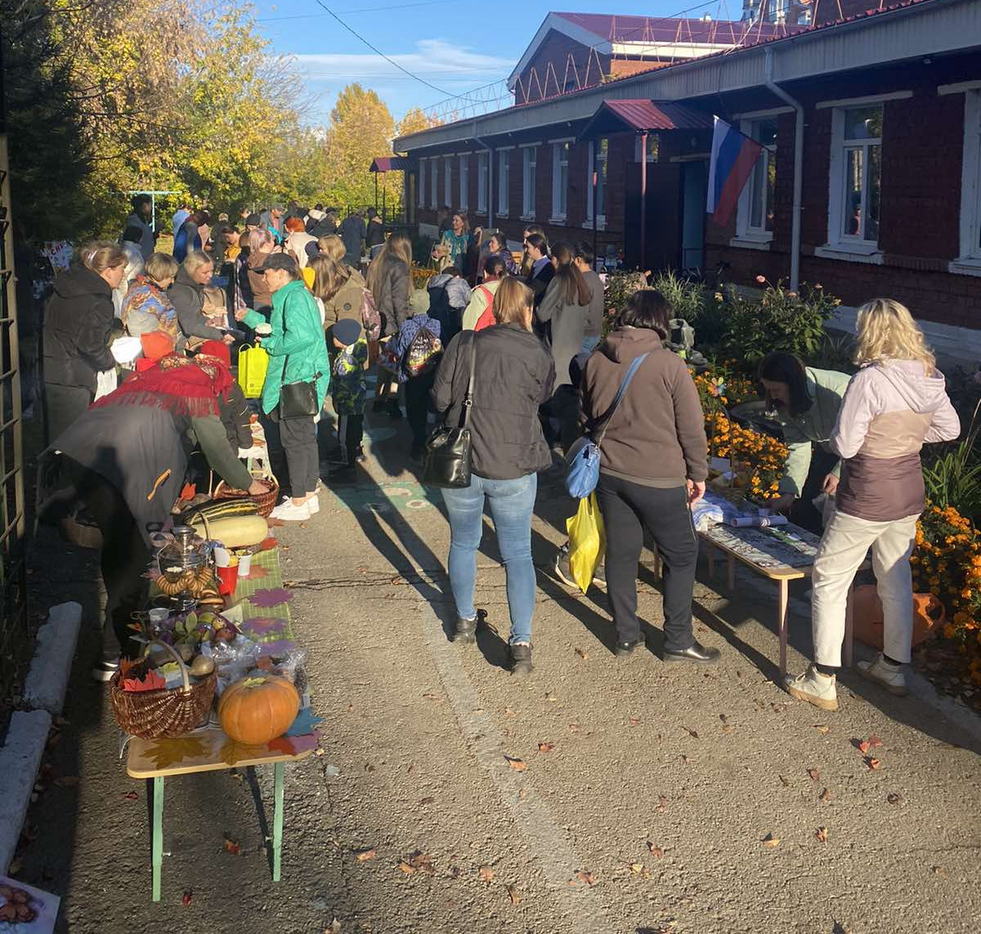

Slide 18
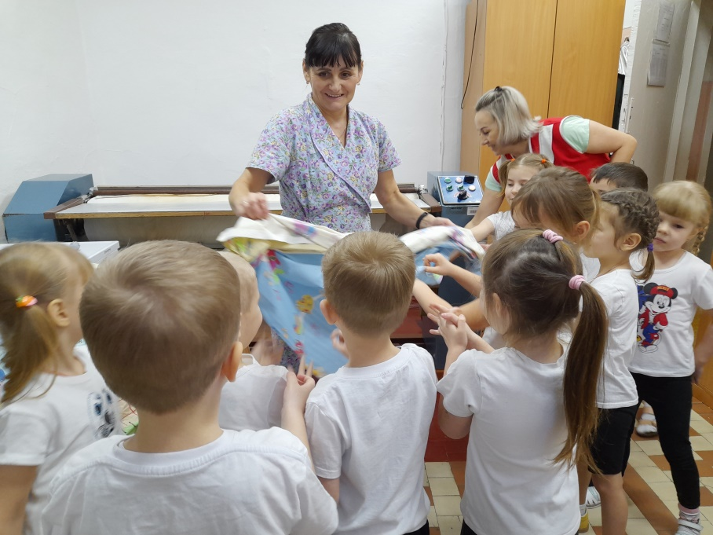
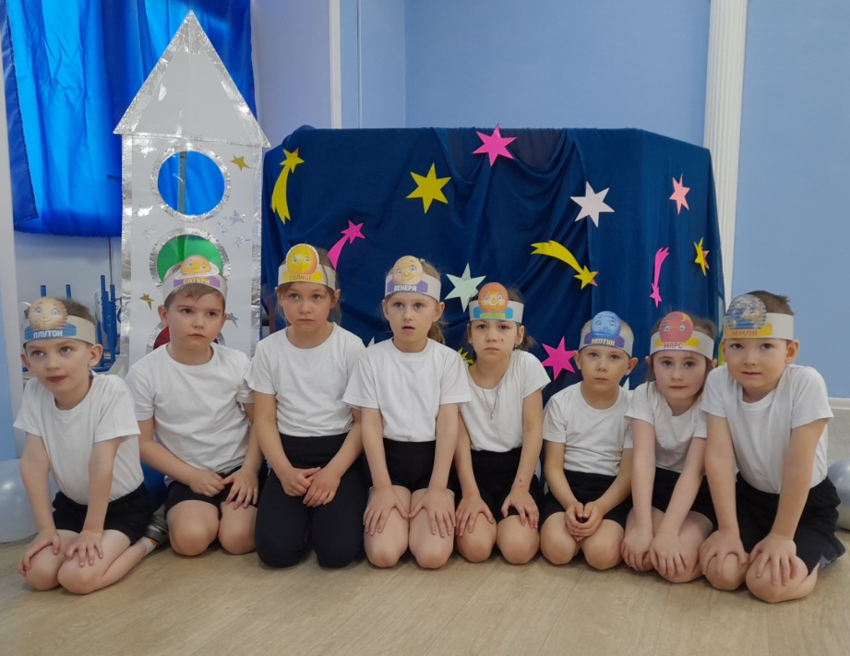
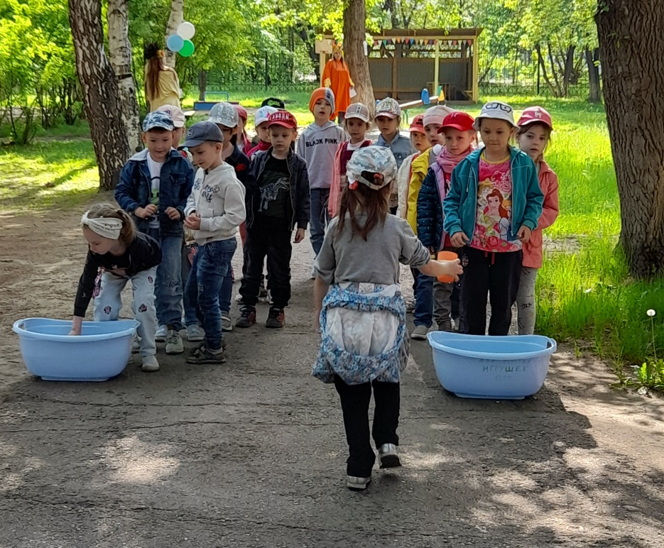
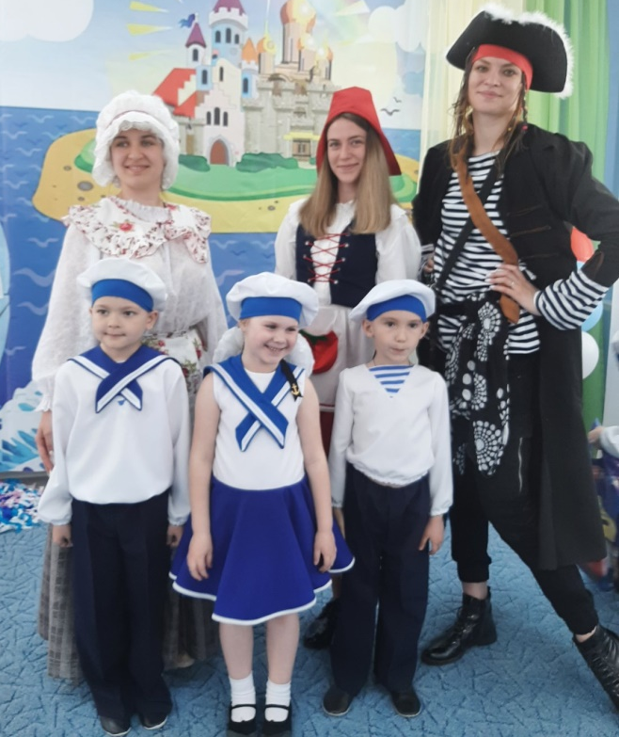

Slide 19
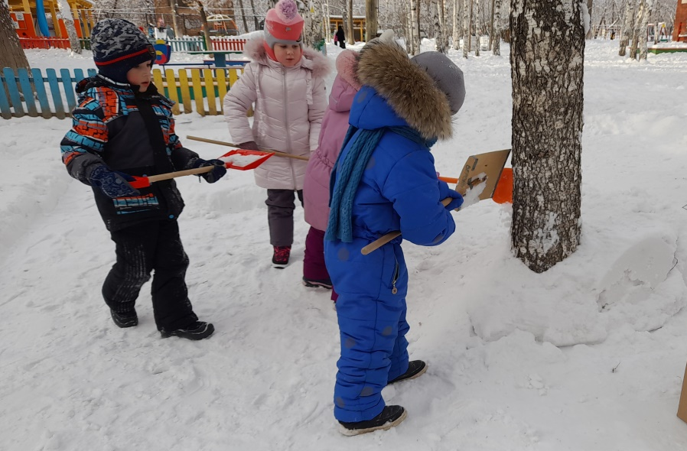
5. Трудовые поручения в группе и на участке детского сада.

Slide 21
РАБОТА С РОДИТЕЛЯМИ:

Slide 22
СПАСИБО ЗА ВНИМАНИЕ!
«Доброе дело совершается всегда с усилием, но когда усилие повторено несколько раз, тоже дело становится привычкой»
Л.Н. Толстой

